Slide 1

ESCUELA TÉCNICA N.º 32 — GRAL. JOSÉ DE SAN MARTÍN
Sistema de Gestión Integrado
SGI — Metalúrgica · Prácticas Profesionalizantes · 6.º 1.ª Computación
Alumno: Ramiro Garcia Guchea · Duración: 37 días (20 may – 26 jun 2026) · Estado: Completado

Slide 2

PROBLEMÁTICA
¿Qué Problema se Detectó?
GESTIÓN DE USUARIOS Y SEGURIDAD
Sin control de usuarios ni reportes y tampoco tiene un sistema centralizado en roles ni reportes para delegar tareas.
GESTIÓN DE PRODUCTOS Y STOCK
Stock disperso en registros manuales sin visibilidad en tiempo real. Cálculo manual de productos compuestos (kits).
GESTIÓN DE PEDIDOS Y FACTURACIÓN
Sin seguimiento de pedidos ni validación automática de stock. Sin descuento automático de inventario.
INFORMES Y MONITOR DE PRODUCCIÓN
Sin reportes ni monitor visual de producción en tiempo real.

Slide 3
OBJETIVOS
Objetivos del Proyecto
Objetivo General
Objetivos Específicos
Desarrollar un SGI para una empresa metalúrgica que centralice usuarios, clientes, productos, stock, pedidos y producción con información en tiempo real.
Plataforma web accesible desde cualquier navegador
Autenticación y autorización por roles
Gestión integral de usuarios, clientes, productos y stock
Validación automática de stock en pedidos
Monitor de producción en tiempo real
Reportes e indicadores para decisiones operativas

Slide 4






TECNOLOGÍAS
Tecnologías Utilizadas
React
FastAPI
Frontend con componentes reutilizables e interfaz dinámica.
Backend Python, API REST de alto rendimiento con documentación automática.
PostgreSQL
Supabase
Base de datos relacional para información estructurada y escalable.
Infraestructura lista para usar con PostgreSQL, seguridad y gestión visual.
JWT
VS Code + Claude
Autenticación y autorización segura por roles.
Entorno de desarrollo y asistencia IA para resolver errores.

Slide 5

ARQUITECTURA
Arquitectura General del Sistema
Arquitectura cliente-servidor con separación clara de responsabilidades: React (frontend), FastAPI (backend) y PostgreSQL/Supabase (base de datos), comunicados mediante API REST y autenticación JWT.
React (Front)
Solicitud JWT (Back)
Validación & DB (Back)
Respuesta UI (Back)
Flujo completo: el usuario interactúa con React, que envía solicitudes autenticadas con JWT a FastAPI; este valida permisos, consulta PostgreSQL vía Supabase y devuelve la respuesta para actualizar la interfaz.

Slide 6

BASE DE DATOS
Diseño de la Base de Datos
Modelo Entidad-Relación
Se diseñó un DER para representar las entidades principales y garantizar integridad referencial mediante claves primarias y foráneas.
Tablas Principales
Usuarios y Roles — acceso y permisos
Clientes — datos comerciales
Productos y Componentes — simples y compuestos
Stock y Movimientos de Stock — inventario
Pedidos y Detalle de Pedidos — órdenes de venta
(Mostrar diagrama de Flujo de Datos)

Slide 7

BACKEND
Desarrollo Backend
FastAPI organiza el backend en módulos independientes, cada uno con endpoints REST para operaciones CRUD. La API expone rutas como /api/usuarios/, /api/clientes/, /api/productos/, /api/pedidos/ y /api/auth/login, con validación automática de datos y documentación generada en /docs.
Autenticación JWT
Módulos Escenciales del Back
Validaciones y Excepciones
Valida credenciales y genera token para identificar al usuario durante la sesión.
Usuarios, Clientes, Productos, Stock, Pedidos, Producción y Reportes.
Control de acceso, validación de datos y respuestas ante errores.

Slide 8
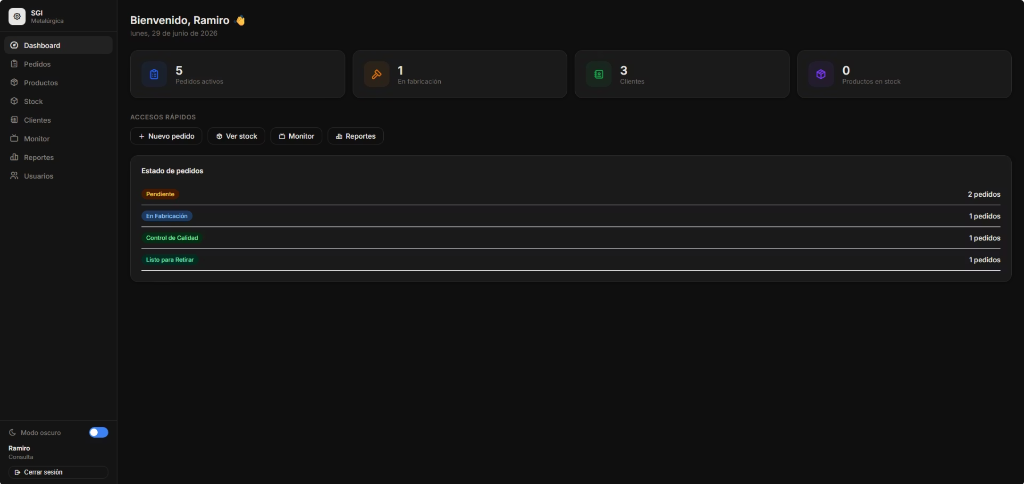
FRONTEND
Desarrollo Frontend
React organiza la interfaz en componentes reutilizables con navegación por rutas, gestión de estados y hooks personalizados. La aplicación se comunica con el backend autenticando con JWT.
Módulos del Frontend
Login y Dashboard principal
Usuarios, Clientes, Productos
Stock, Pedidos, Monitor de producción
Reportes e indicadores
(Imagen extraida de la web)

Slide 9

HERRAMIENTAS DEL SISTEMA
Reportes de Ventas y Clientes
El sistema genera reportes detallados de ventas por cliente, métricas de los clientes e indicadores financieros clave que permiten a la gerencia tener una visión clara y actualizada del desempeño del negocio. Estos reportes facilitan el seguimiento de Stock recurrentemente, la identificación de clientes con mayor contribución a los ingresos, el analisis de los estados de pedido y la evaluación de resultados económicos en distintos períodos. Para la compañía metalúrgica, esta información es especialmente valiosa porque ayuda a detectar oportunidades de crecimiento, ajustar estrategias comerciales, controlar márgenes, anticipar necesidades operativas y tomar decisiones más informadas basadas en datos reales, fortaleciendo así la gestión y la planificación empresarial.

Slide 10
Gracias por ver
Si tienen preguntas o dudas, no duden en compartirlas. También los invitamos a probar el sitio web y explorar sus funciones.
Agradecemos especialmente cualquier crítica constructiva, ya que nos ayuda a seguir mejorando. ¡Gracias por su tiempo y por acompañarnos!

